Slide 1
Презентация к уроку математики в 5 классе «Решение задач с помощью уравнений». Автор: Горбунова Ольга Викторовна, учитель математики и информатики ГКС(К) ОУ «Шадринская школа-интернат №12»

Slide 2
Содержание
Тема урока
Устный счет
Изучение нового материала
Первичное закрепление знаний
Двигательная зарядка
Закрепление знаний
Контроль и самопроверка знаний
Постановка домашнего задания.
Подведение итогов урока. Рефлексия.

Slide 3
Р
А
З
Н
О
С
Т
Ь
У
Р
А
В
Н
Е
Н
И
Е
К
В
А
Д
Р
А
Т
С
У
М
М
А
Ч
А
С
Т
Н
О
Е
С
Л
А
Г
А
Е
М
О
Е
Результат вычитания
Равенство, содержащее букву, значение которой надо найти
Прямоугольник, у которого все стороны равны
Результат сложения
Результат деления
Компонент сложения

Slide 4
Решение задач с помощью уравнений

Slide 5
Вычисли устно
Ы
156 – х = 87 | 245
с · 1 = 352 | 29
а + 37 = 66 | 4
25 · b = 100 | 101
х : 7 = 35 | 8
у + 0 = 101 | 352
1000 : а = 125 | 69
Ц
О
Л
М
О
Д

Slide 6
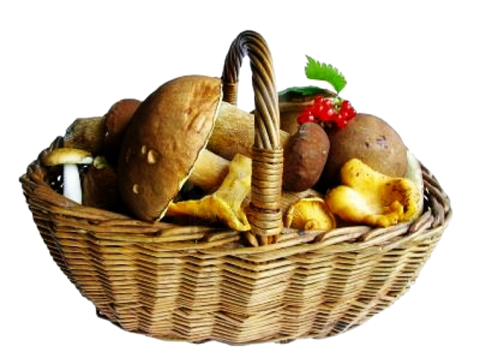
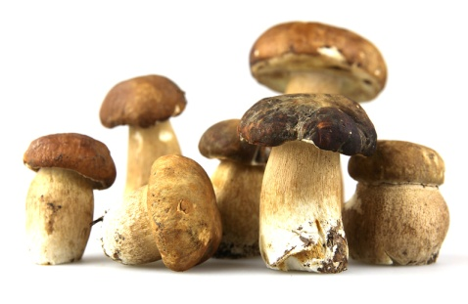
В корзине было несколько грибов. После того как в нее положили еще 27 грибов, их стало 75. сколько грибов было в корзине?
стало
стало
x
+
27
=
75

Slide 7
х + 27 = 75
х = 75 – 27
х = 48.
Ответ: 48 грибов было в корзине

Slide 8
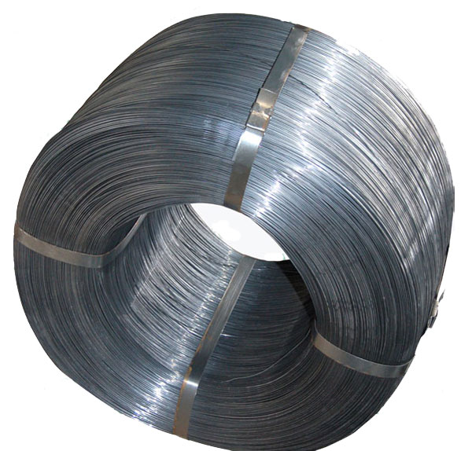
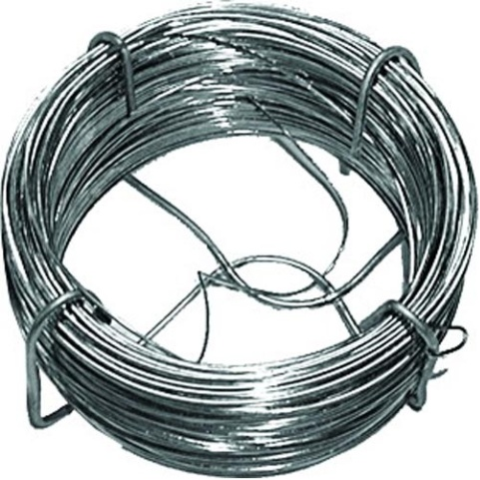
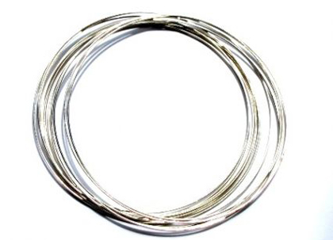
№373 (б)
осталось
осталось
х
–
9
=
25
Пусть в мотке было х метров проволоки.
Когда 9 метров отрезали, осталось х – 9.
А по условию осталось 25 метров проволоки.
Значит можно составить уравнение.

Slide 9
х - 9 = 25
х = 25 + 9
х = 34.
Ответ: в мотке было 34 метра

Slide 11
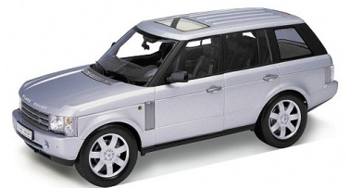
Составьте уравнение по рисунку и решите его.
х км
54 км
82 км

Slide 12
Составьте уравнение по задаче.
1. В книге 50 страниц. После того, как Катя прочитала несколько страниц, ей осталось прочитать еще 17. Сколько страниц прочитала Катя?
2. На двух машинах вместе 32 т груза. На одной машине 18 т. Сколько груза на второй машине?
3. В автобусе было несколько пассажиров. После того как на остановке вышло 8 человек, в автобусе осталось 37 пассажиров. Сколько пассажиров было в автобусе первоначально?
4. После того как скорость поезда уменьшилась на 12 км/ч, она стала равна 45 км/ч. Какой была скорость поезда до уменьшения?

Slide 13
Проверь себя!
Щелкни на лишнее уравнение
для решения задачи №1?
50 – х = 17
х – 50 = 17
х + 17 = 50

Slide 14
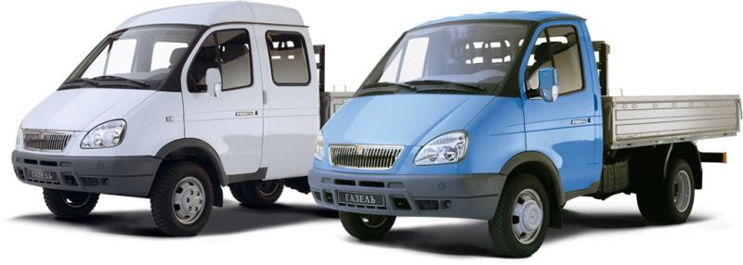
Щелкни на лишнее уравнение
для решения задачи №2?
32 – х = 18
х – 32 = 18
х + 18 = 32

Slide 15
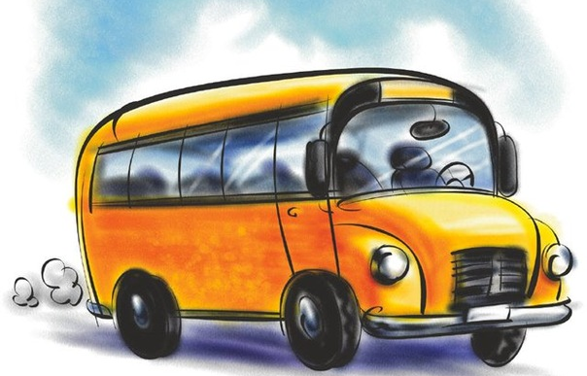
Щелкни на лишнее уравнение
для решения задачи №3?
37 – х = 8
х + 8 = 37
х – 8 = 37

Slide 16
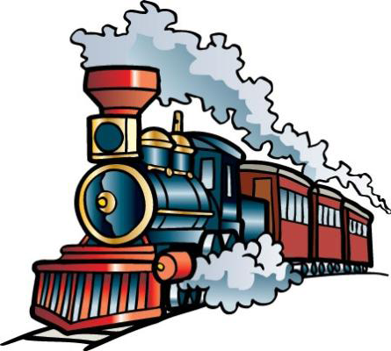
Щелкни на лишнее уравнение
для решения задачи №4?
12 + х = 45
45 – х = 12
х – 12 = 45

Slide 17
Домашнее задание.
Решить уравнения, составленные к предыдущим задачам.
Дополнительно: Составить задачу, решаемую уравнением, проиллюстрировать ее и оформить решение.

Slide 18
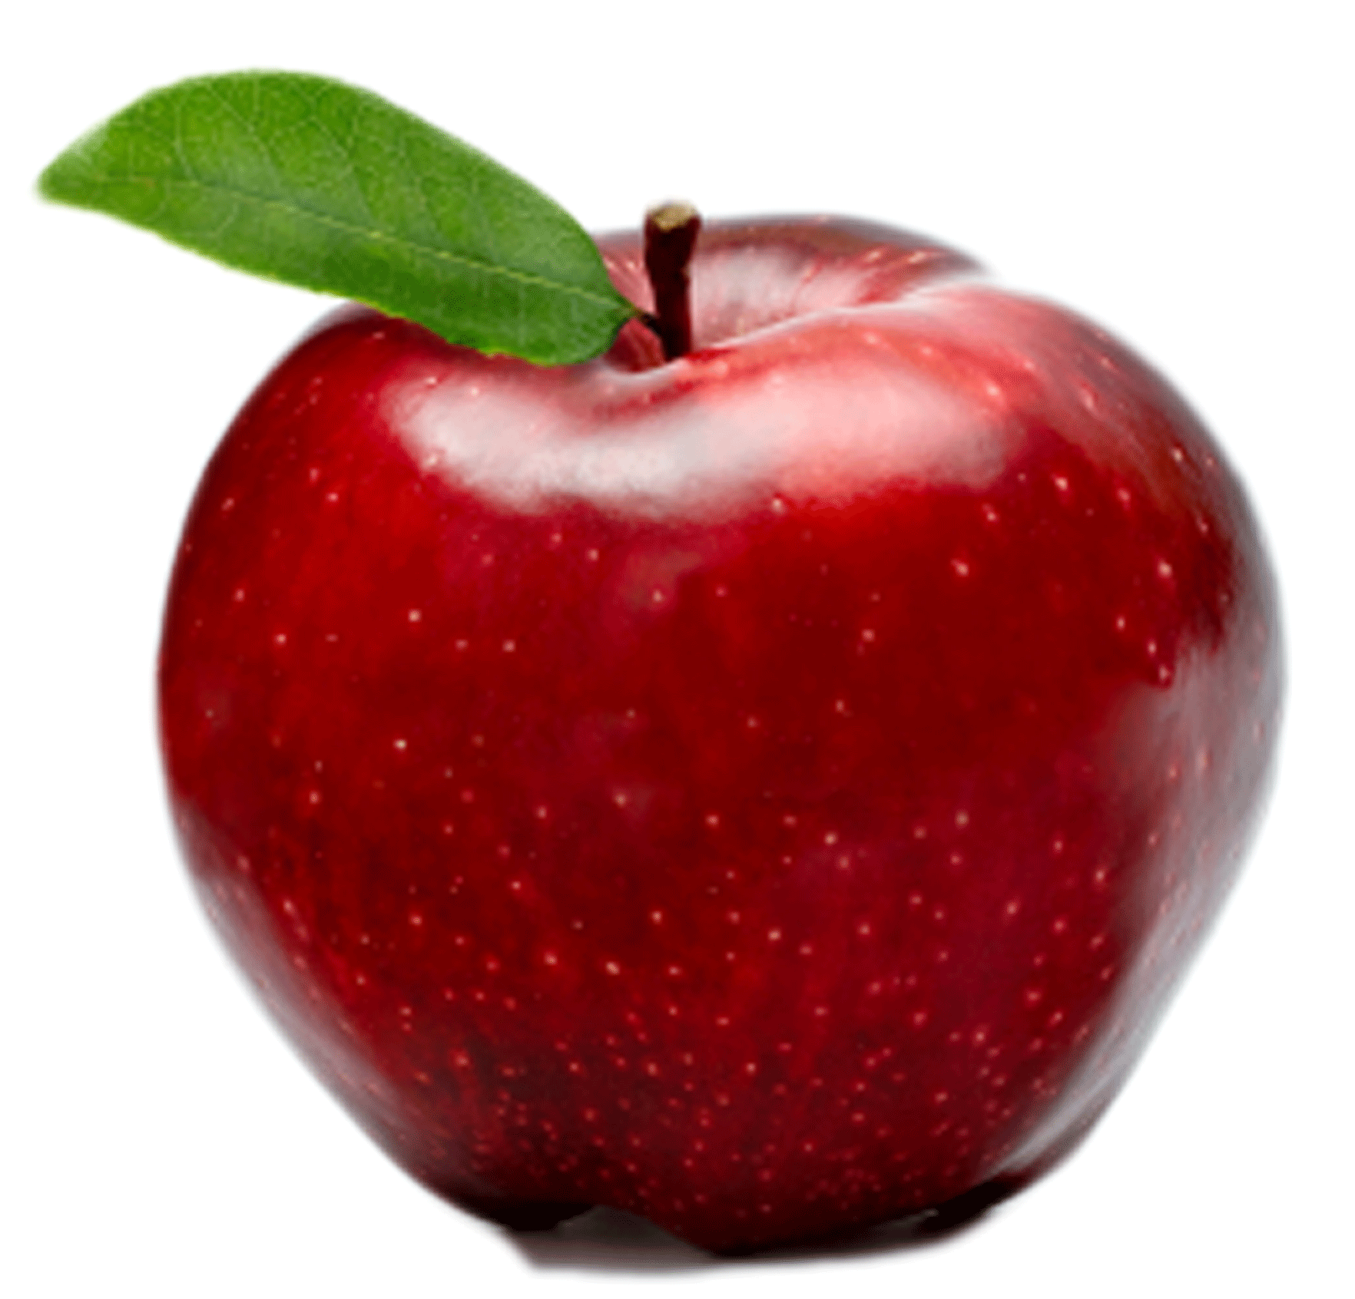
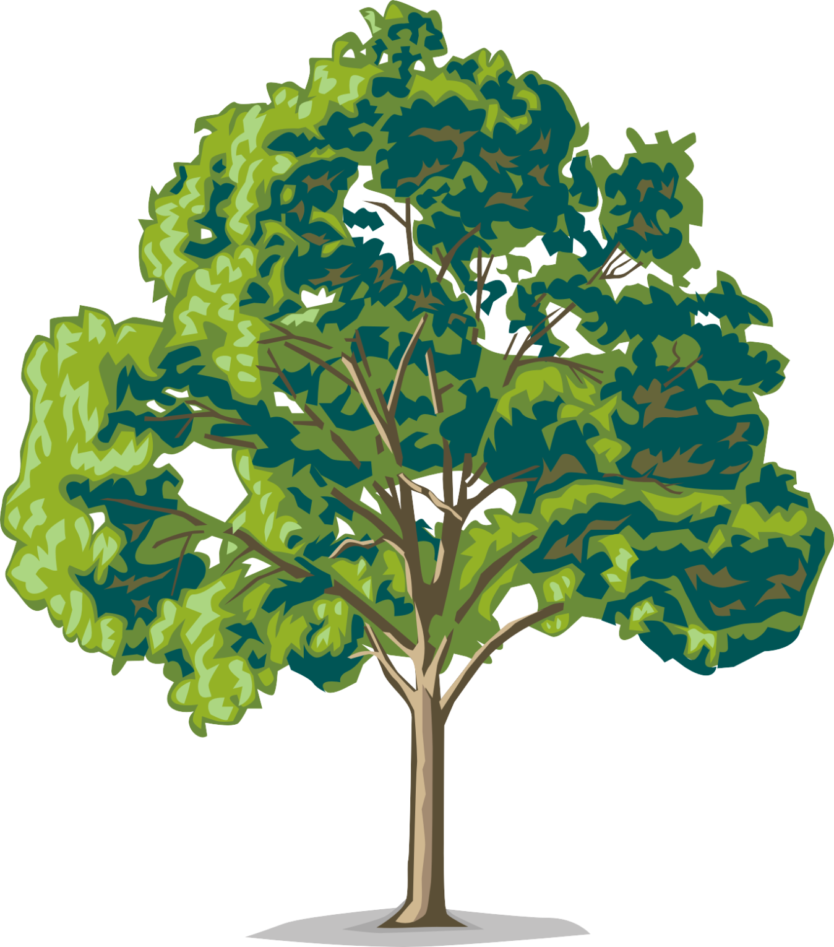
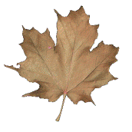
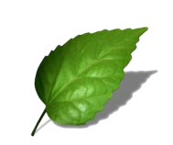
Notes:
Рефлексия. (Яблоня, яблоки, листья, цветы.)
- Урок у нас заканчивается. За это время выросло удивительное дерево, благодаря которому каждый из вас может показать пользу или бесполезность нашего урока.
- Если урок для вас прошел плодотворно, и вы остались довольны - прикрепите к дереву плоды – яблоки.
- Если урок прошел хорошо, но могло быть и лучше – прикрепите цветы.
- Если урок не отличается от прежних уроков, и ничего нового не принес – зеленые листочки.
- А уж если совсем напрасно было потрачено время на уроке, то – желтый, чахлый лист.

